Slide 1
build_chain.sh
脚本研读报告
Group 4
汇报人：优品PPT 汇报时间：XXX

Slide 2

1
声明和定义全局变量

Slide 3
共计31个全局变量
变量名 | 功能
ca_file | CA文件位置
node_num | 节点数
ip_file | ip文件
logfile | 日志文件位置
log_level | 日志等级
fisco_version | fisco版本
0S | 操作系统类型
… | …
它们的值大部分都会在后面的过程中通过命令行参数确定或者被修改，主要是在parse_params()方法中确定或者修改。

Slide 4
2
定义函数

Slide 5


1
打印信息函数
2
检验是否满足某些条件函数
3
判断文件或者目录是否存在函数
函数分类
4
生成证书、密钥、配置文件函数
5
解析函数
6
其他函数
总计：33个函数

Slide 6
打印信息函数
函数名 | 功能描述
help() | 打印帮助信息
LOG_WARN() | 打印警告信息
LOG_INFO() | 打印普通信息
print_result() | 打印脚本的执行结果
fail_message() | 打印失败信息，并终止脚本

Slide 7
检验是否满足某些条件函数
函数名 | 功能描述
check_env() | 主要检查openssl的版本(1.0.2或者1.1)以及操作系统类型(macOS或者Linux)
check_and_install_tassl() | TaSSL是国密版OpenSSL，这个函数主要检查是否有已经安装TaSSL，如果没有则下载并安装TaSSL。 如果在命令行参数中有指定国密模式，那么在main函数中就会调用这个函数
check_name() | 用来判断名字是满足正则表达式^[a-zA-Z0-9._-]+$，在后面生成证书的时候会多次使用到

Slide 8
判断文件或者目录是否存在函数
函数名 | 功能描述
file_must_exists() | 判断文件是否存在，如果不存在则输出提示并结束脚本
dir_must_exists() | 判断目录是否存在，如果不存在则输出提示并结束脚本
dir_must_not_exists() | 判断目录是否存在，如果存在则输出提示（删除旧的目录）并结束脚本

Slide 9
用来生成证书、密钥、配置文件的函数
函数名 | 功能描述
gen_chain_cert() | 生成本地区块链证书
gen_chain_cert_gm() | 生成国密版本地区块链证书
gen_agency_cert() | 生成代理证书
gen_agency_cert_gem() | …
gen_node_cert() | 生成节点证书
gen_cert_secp256k1() | …
gen_node_cert_gm() | …
gen_node_cert_with_extensions_gm() | …
generate_gmsm2_param() | …
generate_config_ini() | …
generate_group_genesis() | …
generate_group_ini() | …
generate_cert_conf() | …
generate_cert_conf_gm() | …
generate_script_template() | …

Slide 10
用来生成证书、密钥、配置文件的函数
函数名 | 功能描述
generate_node_scripts() | …
genTransTest() | …
generate_server_scripts() | …

Slide 11
解析函数
函数名 | 功能描述
parse_params() | 解析命令行参数，总共有18个选项，help函数中给出了这18个选项的作用，如-C用来设置生成的区块链的id，-f用来指定ip文件，而如果有-c则使用Raft共识算法，没有-c则默认使用PBFT共识算法......
parse_ip_config() | 解析ip配置：如果命令行参数中有指定ip文件，那么在main函数中就会调用这个函数，然后从文件中读取ip

Slide 12
其他函数
函数名 | 功能描述
getname() | 根据路径生成名字
main() | …

Slide 13
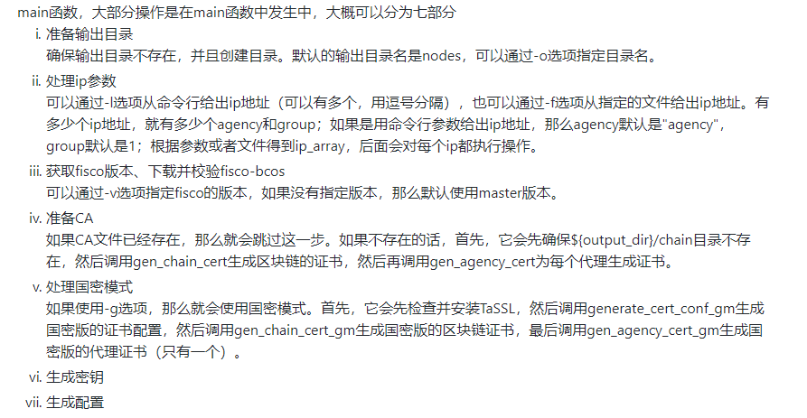
其他函数（main函数）

Slide 14
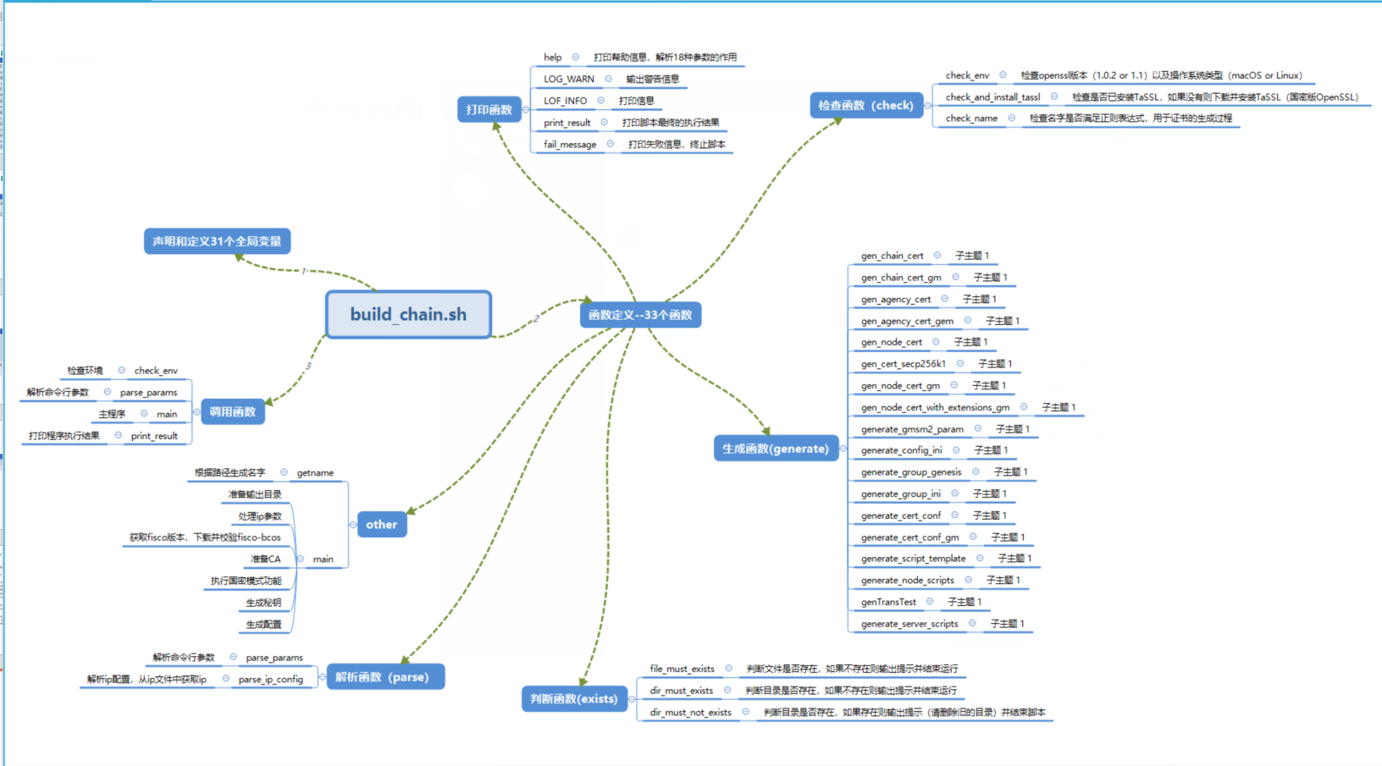
思维导图

